Slide 1


გარდაბნის და მარნეულის მუნიციპალიტეტებში, 220 კვ ელექტროგადამცემი ხაზის ,,ალავერდი“-ს (შესვლა-გასვლის 220 კვ ძაბვის ქ/ს ,,მარნეული-220“-ში №1 საყრდენსა და 220 კვ ძაბვის ქ/ს ,,მარნეული-220“-ის პორტალს შორის გაძარცვული უბნის და №12-№34 საყრდენებს შორის უბანი) მშენებლობა და რეკნსტრუქცია
სკოპინგის ანგარიში
Notes:
პროექტის განმახორციელებელი -სს „საქართველოს სახელმწიფო ელექტროსისტემა“
სკოპინგის ანგარიშის შემსრულებელი- შპს „გერგილი“

Slide 2
საკანონმდებლო საფუძველი
გარემოსდაცვითი შფასების კოდექსის მე-6 მუხლის თანახმად, სკოპინგის პროცედურა წარმოადგენს გზშ-ს ერთ-ერთ ეტაპს, რომელიც განსაზღვრავს გზშ-ის ანგარიშისთვის ყველა საჭირო ინფორმააციის ჩამონათვალს და ამ ინფორმაციის გზშ-ის ანგარიშში ასახვის საშუალებებს.
სკოპინგის ანგარიშის საფუძველზე, სამინისტრო გასცემს სკოპინგის დასკვნას.
სკოპინგის განცხადების კანონმდებლობით დადგენილი წესით ვებ-გვერდზე განთავსებიდან არაუადრეს მე-10 დღისა და არაუგვიანეს მე-15 სამუშაო დღისა გდსმს უზრუნველყოფს სკოპინგის ანგარიშის საჯარო განხილვის ჩატარებას.
გარემოსდაცვითი შეფასების კოდექსის I დანართის 28-ე პუნქტის შესაბამისად, პროექტი ექვემდებარება გარემოზე ზემოქმედების შეფასების პროცედურის გავლას.
გარემოსდაცვითი შეფასების კოდექსის I დანართის 28-ე პუნქტი მოიცავს შემდეგს:220 კილოვატი ან მეტი ძაბვის მიწისზედა ან/და მიწისქვეშა ელექტრო გადამცემი ხაზის გაყვანა,რომლის სიგრძე 15 კილომეტრზე მეტია.
Notes:
საქმიანობის განმახორციელებელი ვალდებულია საქმიანობის დაგეგმვის შეძლებისდაგვარად ადრეულ ეტაპზე, სამინისტროს წარუდგინოს სკოპინგის განცხადება სკოპინგის ანგარიშთან ერთად.
სკოპინგის ანგარიში მოიცავს ინფორმაციას „გარემოსდაცვითი შეფასების კოდექსის“ მე-8 მუხლის მოთხოვნების შესაბამისად. ქვემოთ მოყვანილია სკოპინგის ანგარიშში განსახილველი საკითხების ჩამონათვალი:
ა) დაგეგმილი საქმიანობის მოკლე აღწერა, კერძოდ, ზოგადი ინფორმაცია:
ა.ა) დაგეგმილი საქმიანობის განხორციელების ადგილის შესახებ, GIS (გეოინფორმაციული სისტემები) კოორდინატების მითითებით (shp-ფაილთან ერთად);
ა.ბ) დაგეგმილი საქმიანობის ფიზიკური მახასიათებლების (სიმძლავრე, მასშტაბი, საწარმოო პროცესი, შესაძლო საწარმოებელი პროდუქციის ოდენობა და სხვა) შესახებ;
ა.გ) დაგეგმილი საქმიანობისა და მისი განხორციელების ადგილის ალტერნატივების შესახებ;
ბ) ზოგადი ინფორმაცია გარემოზე შესაძლო ზემოქმედების და მისი სახეების შესახებ, რომლებიც შესწავლილი იქნება გზშ-ის პროცესში, მათ შორის:
ბ.ა) ინფორმაცია დაცულ ტერიტორიებზე ზემოქმედების შესახებ (ასეთის არსებობის შემთხვევაში);
ბ.ბ) ინფორმაცია შესაძლო ტრანსსასაზღვრო ზემოქმედების შესახებ (ასეთის არსებობის შემთხვევაში);
ბ.გ) ინფორმაცია დაგეგმილი საქმიანობის განხორციელებით ადამიანის ჯანმრთელობაზე, სოციალურ გარემოზე, კულტურული მემკვიდრეობის ძეგლსა და სხვა ობიექტზე შესაძლო ზემოქმედების შესახებ;
გ) ინფორმაცია ჩასატარებელი საბაზისო/საძიებო კვლევებისა და გზშ-ის ანგარიშის მომზადებისთვის საჭირო მეთოდების შესახებ;
ე) ზოგადი ინფორმაცია იმ ღონისძიებების შესახებ, რომლებიც გათვალისწინებული იქნება გარემოზე მნიშვნელოვანი უარყოფითი ზემოქმედების თავიდან აცილებისათვის, შემცირებისათვის ან/და შერბილებისათვის.
სკოპინგის განცხადების კანონმდებლობით დადგენილი წესით ვებ-გვერდზე განთავსებიდან არაუადრეს მე-10 დღისა და არაუგვიანეს მე-15 სამუშაო დღისა გდსმს უზრუნველყოფს სკოპინგის ანგარიშის საჯარო განხილვის ჩატარებას. საჯარო განხილვის ორგანიზებასა და ჩატარებაზე პასუხისმგებელია გდსმს. სკოპინგის განცხადების რეგისტრაციიდან არაუადრეს 26-ე დღისა და არაუგვიანეს 30-ე სამუშაო დღისა გდსმს გასცემს სკოპინგის დასკვნას, რომელიც მტკიცდება მინისტრის ინდივიდუალური ადმინისტრაციულ-სამართლებრივი აქტით. სკოპინგის დასკვნით განისაზღვრება გზშ-ის ანგარიშის მომზადებისთვის საჭირო კვლევების, მოსაპოვებელი და შესასწავლი ინფორმაციის ჩამონათვალი.

Slide 3
პროექტის მოკლე მიმოხილვა
საქართველოს ფიზიკურ-გეოგრაფიული დარაიონების მიხედვით, საკვლევი ტერიტორია მდებარეობს ქვემო ქართლში, გარდაბნის მუნიციპალიტეტის ტერიტორიაზე.
არსებული პროექტი მოიცავს:სს ,,საქართველოს სახელმწიფო ელექტროსისტემის“ მიერ 220 კვ ეგხ ,,ალავერდი“-ს შესვლა-გასვლის 220 კვ ძაბვის ქ/ს ,,მარნეული-220“-ში (№1 საყრდენსა და 220 კვ ძაბვის ქ/ს ,,მარნეული-220“-ის პორტალს შორის გაძარცვული უბნის და №12-№34 საყრდენებს შორის უბნის რეაბილიტაციის პროექტს.
ამჟამინდელი 220 კვ. ეგხ „ალავერდი“ აკავშირებს 500 /330/220/110 კვ. ქ/ს „ გარდაბანს“ (გარდაბნის „თბოსადგური-2-ის გავლით) 220 კვ ქ/ს „ალავერდთან“(სომხეთის ტერიტორია)-ეს ელექტროგადაცემის ხაზი არის საქართველო-სომხეთის ენერგოსისტემების დამაკავშირებელი ხაზი.
ამ ხაზის შუაში მდებარეობს 500/220/110 კვ ქ/ს „ მარნეული“, რომელშიც უნდა შევიდეს ზემოთ აღნიშნული ხაზი და, შესაბამისად, კავშირი იქნება შემდეგ ქვესადგურებს შორის: 500/330/220/110 კვ. ქ/ს „გარდაბანი“ (გარდაბნის „თბოსადგური-2-ის“ გავლით) - 500/220/110 კვ ქ/ს „მარნეული“- 220/110 კვ. ქ/ს „ალავერდი“.
Notes:
წარმოდგენილ პროექტში მოცემული ტექნიკური გადაწყვეტილება დამუშავებულია 220 კვ ეგხ ,,ალავერდი“-ს ქ/ს ,,მარნეული - 220“-ში შესვლა-გასვლისათვის, რომლისთვისაც გათვალისწინებულია არსებული ამორტიზირებული უბნის აღდგენა №1 - №66′ საყრდენებს შორის, აგრეთვე №12 - №34 საყრდენებს შორის არსებული უბნის რეაბილიტაცია.
№1 - №66′ საყრდენებს შორის უბნის ტრასის სიგრძეა - 16,847 კმ, ხოლო №12 - №34 საყრდენებს შორის უბნის ტრასის სიგრძეა - 7,405 კმ.

Slide 4
პირველი საპროექტო მონაკვეთი
ეგხ ნაწილობრივ კვეთს გარდაბნის აღკვეთილის ტრადიციული გამოყენების ზონას, იგი ემთხვევა ზურმუხტის დამტკიცებული საიტის საზღვრებს.
რეაბილიტაციის ფარგლებში ამ მონაკვეთზე დაგეგმილია სამი (N18, N19 N20 საყრდენი) საყრდენის განთავსება, ჯამში, №12 - №34 საყრდენებს შორის საპროექტო უბნის ტრასის სიგრძე შეადგენს 7405 მეტრს.
უახლოესი დასახლებული პუნქტი გარდაბნის მუნიციპალიტეტში მდებარეობს სოფ. კაპანახჩიდან 675 მეტრის დაშორებით, ხოლო მარნეულის მუნიციპალიტეტში სოფ. ილმაზლოდნნ 88 მეტრის დაშორებით.
მდ. მტკვარი საპროექტო (N20) საყრდენიდან დაშორებულია 140 მეტრით.
პროექტით, ახალი მისასვლელი გზების მოწყობა დაგეგმილი არ არის.
საძირკვლის მოწყობის დროს გრუნტი და გრუნტის წყლების დაბინძურების რისკი მინიმალურია.
Notes:
პირველიალავერდის ეგხ-ს რეაბილიტაცია-ექსპლუატაცია დაგეგმილია არსებული „ევროპის ველური ბუნების და ბუნებრივი ჰაბიტატების დაცვის შესახებ“ (ბერნის) კონვენციის შესაბამისად შექმნილ ზურმუხტის ქსელის დამტკიცებულ საიტს გარდაბანი - GE0000019 ტერიტორიას.
საპროექტო ეგხ-ს მონაკვეთის უდიდესი ნაწილი, რომლის სიგრძე შეადგენს 7405 მეტრს, ძირითადად, განთავსებულია დიდი ანთროპოგენული ზემოქმედების ზონაში, სადაც განთავსებული ურბანული ინფრასტრუქტურის მნიშვნელოვანი ნაწილი, გარდა 1842 მ მონაკვეთისა, რომელიც გადის არსებული „ევროპის ველური ბუნების და ბუნებრივი ჰაბიტატების დაცვის შესახებ“ (ბერნის) კონვენციის შესაბამისად შექმნილ ზურმუხტის ქსელის დამტკიცებულ საიტის გარდაბანი - GE0000019 ტერიტორიას და კვეთს გარდაბნის აღკვეთილის ტრადიციული გამოყენების ზონას.
საპროექტო ეგხ-ს ჩრდილოეთით ესაზღვრება და პარალელურად მიუყვება 330 კვ ეგხ „გარდაბანი“ (ხაზ. ნაგ. რეგ. N83.00.273) ხოლო სამხრეთით 500 კვ ეგხ „ვარძია“ (ხაზ ნაგ. რეგ. N81.00.458). ტერიტორია ადაპტირებულია და წლების მანძილზე აღნიშნულ მონაკვეთზე ფუნქციონირებს სხვადასხვა სიმძლავრის ეგხ-ები.
განსახორციელებელი სამუშაოების მაშტაბის გათვალისწინებით, სენსიტიურ უბანზე (1842მ) ძველ ადგილზე დაგეგმილია N 20 საყრდენის შეცვლა У220-1+14 კუთხურ-ანკერული საყრდენით. აღნიშნული ცვლილება განპირობებულია მდინარის გადაკვეთის სიახლოვის გამო და ტექნიკური აუცილებლობით, განხორციელდება ფართო მალებიანი საყრდენით, ხოლო N19 და N18 საყრდენის П220-3+5 შუალედური საყრდენებით შეცვლა - არსებული საყრდენების კოროზიული მდგომარეობით.
საძირკვლის მოწყობის დროს გრუნტი და გრუნტის წყლების დაბინძურების რისკი მინიმალურია, ვინაიდან საპროექტო ტერიტორიაზე წლების მანძილზე ჩატარებული გრუნტის საექსკავაციო სამუშაოების შედეგად 5 მ სიღმეზე მათი გამოვლენა არასდროს დაფიქსირებულა.

Slide 5
მეორე საპროექტო მონაკვეთი
ეგხ „ალავერდი 1-2“ მთლიანად გადის სასოფლო სამეურნეო დანიშნულების სავარგულებზე, რომელზეც განთავსებულია საპროექტო ამორტიზირებული ეგხ-ს ძირითადი ინფრასტრუქტურა (ეგხ-ის საყრდენები).
პროექტით, ეგხ-ს სიგრძე აღნიშნულ მონაკვეთზე შეადგენს (№1 - №66′ საყრდენებს შორის) 16847 მეტრს.
უახლოესი დასახლებული პუნქტი საპროექტო ტერიტორიიდან მარნეულის მუნიციპალიტეტის სოფ. აზიზქენდი დაშორებულია 1500 მეტრზე მეტი მანძილით. მდინარე ალგეთი საპროექტო ტერიტორიიდან დაშორებულია 170 მეტრით.
პროექტი აღნიშნულ დერეფანში ითვალისწინებს 66 ანძის ექსპლუატაციას.
ახალი მისასვლელი გზების მოწყობა პროექტით დაგეგმილი არ გახლავთ (აღნიშნული საკითხი დაზუსტდება გზშ-ს ეტაპზე).
საპროქტო ეგხ-ს ტერიტორია დაფარულია სამელიერაციო სისტემებით, რაც გატვალისწინებული იქნება საყრდენების მშენებლობისას;
Notes:
ტერიტორია წლების მანძილზე ხასიათდება, როგორც ანთროპოგენულად სახეცვლილი, ვინაიდან გამოიყენება სასოფლო სამეურნეო დანიშნულებით. ტერიტორია თავისუფალია მრავალწლიანი ხე-მცენარეებისგან და პროექტით მათი გარემოდან ამოღება დაგეგმილი არ გახლავთ. ადგილზე ნაყოფიერი ფენა მძლავრად არის წარმოდგენილი და შესასრულებელი სამუშაოების მოცულობა, ნაფოფიერი ფენის მოხსნა და დროებითი დასაწყობების კონკრეტული გეგმა დაზუსტდება შემდგომ გზშ-ს ეტაპისთვის.
საპროქტო ეგხ-ს ტერიტორია უზრუნველყოფილია სამელიერაციო სისტემებით: N4 საყრდენის ჩრდილო დასავლეთით 40 მეტრის დაშორებით და N5 საყრდენებს შორის განთავსებულია ე.წ ვახუშტის სამელიორაციო არხი. აღნიშნული არხის შიდა დაქსელვა ფიქსირდება N8 და N9 საყრდენებს შორის, N10-N11 საყრდენებს შორის, N13-N14 საყრდენს შორის, N20-N21 საყრდენებს შორის, N24-N25 საყრდენებს შორის, ბოლოს, ეგხ კვეთს N29-N30 ე.წ ხრამარხის სამელიერაციო არხს. მნიშვნელოვანია აღინიშნოს, რომ ყველა იდენტიფიცირებული სამელიორაციო არხიდან ეგხ-ს საყრდენები მნიშვნელოვანი დაშორებით მდებარეობს, რაც გამორიცხავს სამელიორაციო არხის დაბიძურების რისკს, როგორც საყრდენების მოწყობის, ასევე ექსპლუატაციის პერიოდში მათი სარემონტო სამუშაოების განხორციელებისას.
საპროქტო ეგხ-ს ტერიტორია უზრუნველყოფილია სამელიერაციო სისტემებით: N4 საყრდენის ჩრდილო დასავლეთით 40 მეტრის დაშორებით და N5 საყრდენებს შორის განთავსებულია ე.წ ვახუშტის სამელიორაციო არხი. აღნიშნული არხის შიდა დაქსელვა ფიქსირდება N8 და N9 საყრდენებს შორის, N10-N11 საყრდენებს შორის, N13-N14 საყრდენს შორის, N20-N21 საყრდენებს შორის, N24-N25 საყრდენებს შორის, ბოლოს, ეგხ კვეთს N29-N30 ე.წ ხრამარხის სამელიერაციო არხს. მნიშვნელოვანია აღინიშნოს, რომ ყველა იდენტიფიცირებული სამელიორაციო არხიდან ეგხ-ს საყრდენები მნიშვნელოვანი დაშორებით მდებარეობს, რაც გამორიცხავს სამელიორაციო არხის დაბიძურების რისკს, როგორც საყრდენების მოწყობის, ასევე ექსპლუატაციის პერიოდში მათი სარემონტო სამუშაოების განხორციელებისას.
---ტექნიკური დავალების შესაბამისად გადაწყდა 28 სხვადასხვა ტიპის ახალი საყრდენის განთავსება

Slide 6
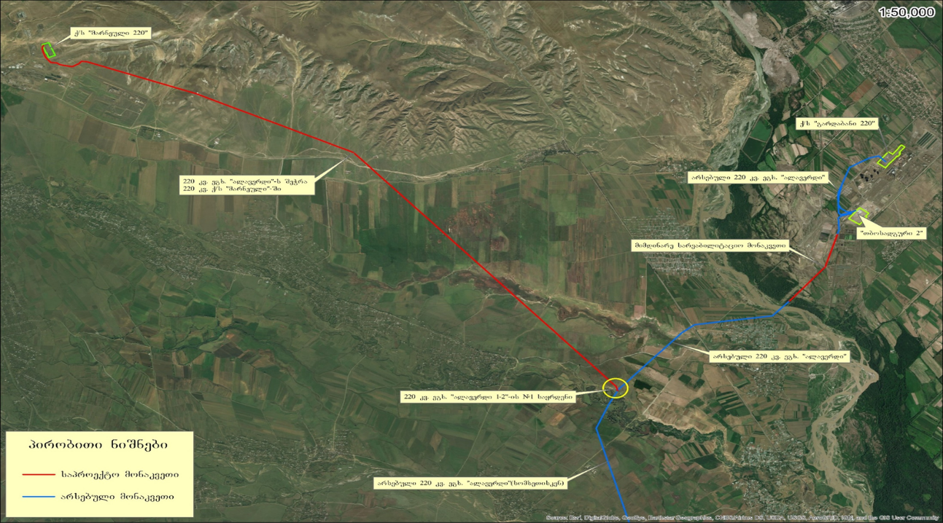
საპროექტო ეგხ-ს განთავსების სიტუაციური სქემა

Slide 7
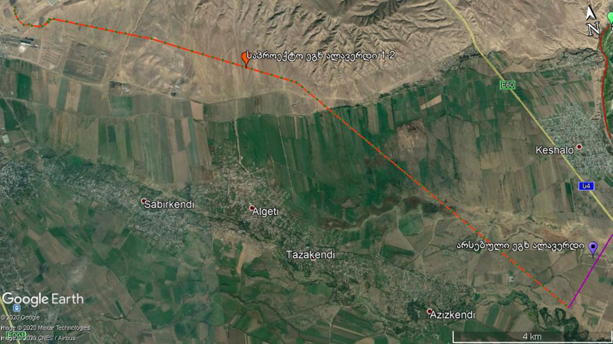
ეგხ ალავერდი 1-2 -ის საპროექტო მონაკვეთი

Slide 8
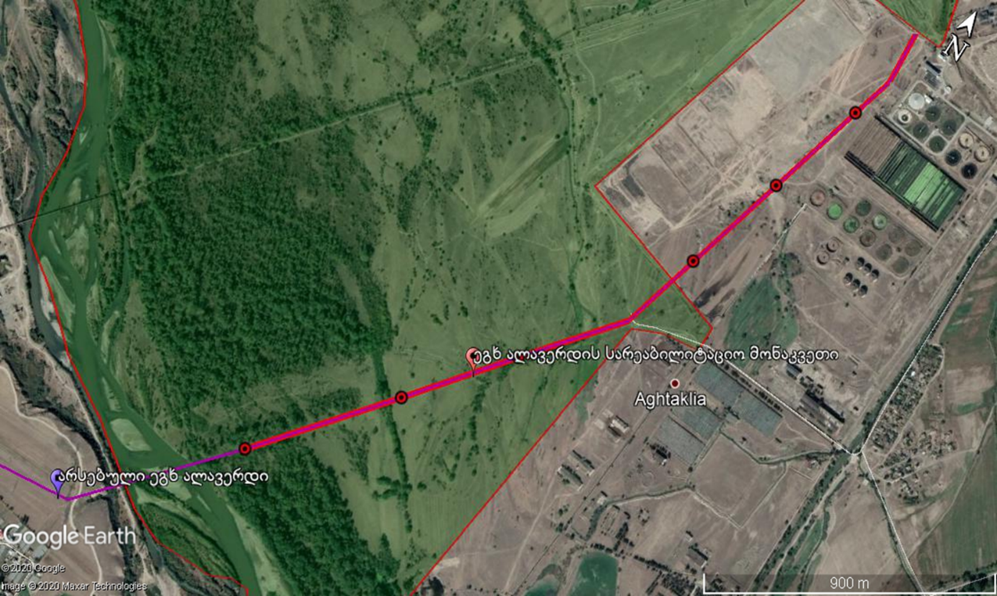
ეგხ ალავერდის სარეაბილიტაციო მონაკვეთი

Slide 9
წარმოდგენილი პროექტით გათვალისწინებულია:
სამუშაოების განხორციელების საორიენტაციო ვადა შეადგენს 6 თვეს.
პროექტის განხორციელებისას დაგეგმილია დასაქმდეს 60-70 კაცი (მექანიზატორები, მემაღლივეები, მშენებლები და ელ. მექანიკოსები).
პროექტით არ არის გათვალისწინებული სამშენებლო ბანაკის მოწყობა.
სპეცტექნიკიდან გამოყენებული იქნება შემდეგი : ბრიგადის 3 მანქანა, 3 ავტო ამწე - 16ტ-იანი და 25 ტ-იანი, 2 ექსკავატორი, 2 ბულდოზერი, “ტესმეკის“ სადენის გასაჭიმი მოწყობილობა, 2 ერთეული სატვირთო და 2 ერთეული თვითმცლელი.

Slide 10
საპროექტო ეგხ-ს ალტერნატივები
წარმოდგენილი ტექნოლოგიური და განთავსების ადგილის ალტერნატივა გულისხმობს საპროექტო ეგხ ალავერდი 1-2 -ის №1 - №66′ საყრდენებს შორის უბანს, რომელიც დაიწყება N29 საყრდენიდან და მთავრდება არსებული ეგხ ალავერდთან. აღნიშნული მონაკვეთის სიგრძეა 10 კმ, საიდანაც 2.7 კმ გაივლის ზურმუხტის ქსელის დამტკიცებულ საიტზე გარდაბანი.
წარმოდგენილი ტექნიკური გადაწყვეტის შესაბამისად, საჭირო გახდებოდა სენსიტიურ უბანზე ველური ბუნების და ბუნებრივი ჰაბიტატების დაცვის შესახებ (ბერნის) კონვენციის შესაბამისად შექმნილი ზურმუხტის ქსელის დამტკიცებული საიტი, გარდაბანი - GE0000019 და გარდაბნის აღკვეთილის ტერიტორიაზე ახალი გზის მშენებლობა, რომლის სიგრძე დაახლოებით 3 კმ შეადგენს და ეგხ-ს ექსპლუატაციისთვის საჭირო გახდებოდა უსაფრთხოების დერეფანში გარემოდან მრავალწლიანი ხე-მცენარეების ამოღება.
ზეომოაღნიშნულიდან გამომდინარე წარმოდგენილ ალტერნატივაზე ითქვა უარი.
Notes:
წარმოდგენილი ალტერნატივით, ეგხ იწყება თბოსადურიდან და კვეთს დასავლეთის მიმართულებით არსებული „ევროპის ველური ბუნების და ბუნებრივი ჰაბიტატების დაცვის შესახებ“ (ბერნის) კონვენციის შესაბამისად შექმნილ ზურმუხტის ქსელის დამტკიცებულ საიტს, გარდაბანი - GE0000019 და კვეთს გარდაბნის აღკვეთილის ტრადიციული გამოყენების ზონას. შემდგომ, ეგხ-ს დერეფანი კვეთს მდ. მტკვარს და გაივლის მარნეულის მუნიციპალიტეტის სოფ. ამბაროვკას და სოფ. ქესალოს შორის არსებულ სასოფლო სამეურნეო დანიშნულების მიწის ნაკვეთებს, დაახლოებით 5 კმ მანძილზე. შემდგომ ეგხ-ს დერეფანი უხვევს ოდნავ ჩრდილოეთით და იმეორებს უკვე შერჩეული ალტერნატივის დერეფანს N29 ანძიდან. აღნიშნული ალტენატივა შემუშავდა იმ გარემოებების გათვალისწინებით, რომ შერჩეული ალტერნატივის პირველი მონაკვეთი, რომელიც 5 საყრდენის განთავსებას ითვალისწინებდა, არ განხორციელდება. აღნიშნული ალტერნატივა წარმოადგენს, როგორც ტექნიკურ, ასევე განთავსების ადგილის ალტერნატივას.

Slide 11
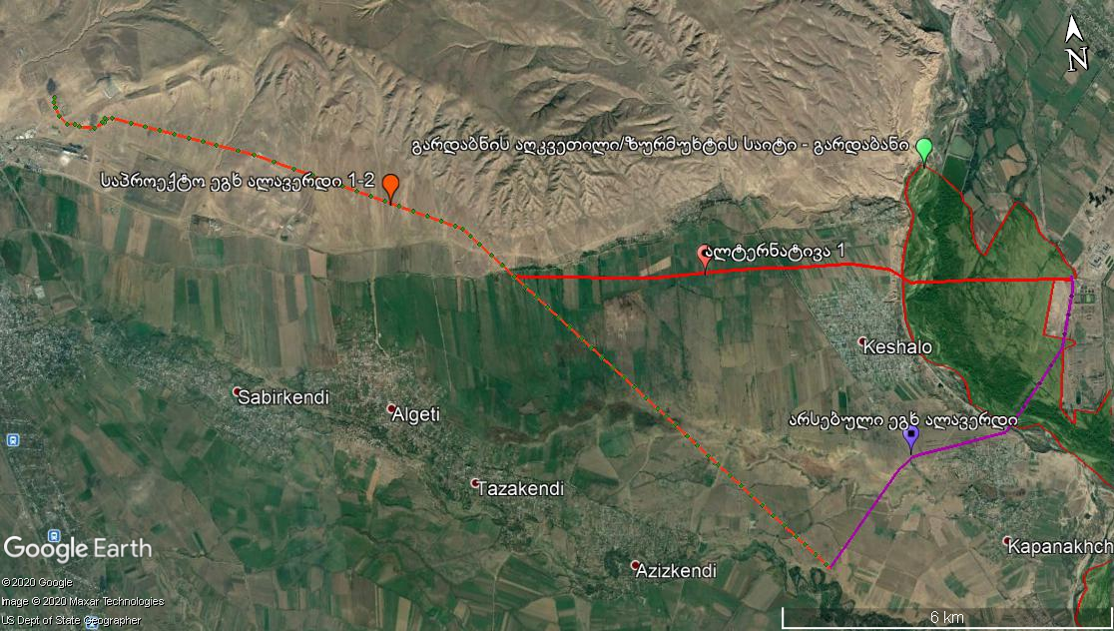
საპროექტო ეგხ-ს ალტერნატივა

Slide 12
გარემოზე შესაძლო ზემოქმედება:
ზემოქმედება ატმოსფერულ ჰაერზე:
ატმოსფერული ჰაერის დაბინძურება შესაძლოა მოხდეს:
სპეცტექნიკისა და სამშენებლო მანქანების ძრავებიდან გამონაბოლქვით;
საშემდუღებლო საქმიანობისას შედუღებისას გამოყოფილი აეროზოლებით,
მანქანების მოძრაობისას წარმოქმნილი მტვერით.
ექსპლუატაციის პერიოდში, ატმოსფერული ჰაერის მუდმივი დაბინძურება მოსალოდნელი არ არის.

Slide 13
ხმაურის გავრცელება:
მოსალოდნელი ზემოქმედების განსაზღვრისათვის აკუსტიკური გაანგარიშებები დეტალურად განხორციელდება გზშ-ს მომზადების ეტაპზე შემდეგი თანმიმდევრობით:
განისაზღვრება ხმაურის წყაროები და მათი მახასიათებლები;
შეირჩევა საანგარიშო წერტილები დასაცავი ტერიტორიის საზღვარზე;
განისაზღვრება ხმაურის მოსალოდნელი დონე საანგარიშო წერტილებში და მოხდება მისი შედარება ხმაურის დასაშვებ დონესთან;
საჭიროების შემთხვევაში, განისაზღვრება ხმაურის დონის შემცირებისთვის საჭირო ღონისძიებები.
რაც შეეხება ექსპლუატაციის ფაზას - ეგხ-ის ექსპლუატაციის პერიოდში ხმაურის გავრცელება მოსალოდნელია მხოლოდ ანძების და სადენების სარემონტო-პროფილაქტიკური სამუშაოების პროცესში. შესაბამისად, ზემოქმედება იქნება ხანმოკლე და ლოკალური გავრცელების. მუდმივი ხმაურის წყარო ეგხ-ის ექსპლუატაციის პერიოდში არ აღინიშნება.
Notes:
ხმაურის დონის გადაჭარბება უახლოეს დასახლებულ პუნქტთან მიმართებაში, წინასწარი შეფასებით მოსალოდნელი არ გახლავთ;
ხმაურის დონის გადაჭარბება შესაძლოა მცირედ აღემატებოდეს ნორმირებულ სიდიდეს დღის საათებში, ისიც სამუშაო მოედანზე.
საპროექტო ტრასის თითოეულ უბანზე სამშენებლო სამუშაოების წარმოება მოკლევადიანია და, ასევე ხმაურის გამომწვევი ძირითადი წყაროების (ექსკავატორი და ბულდოზერი) ერთდროულად მუშაობა არ მოხდება, შეიძლება ჩაითვალოს, რომ მოსახლეობაზე ხმაურით გამოწვეული ზემოქმედება მოსალოდნელი არ არის.

Slide 14
ელექტრომაგნიტური ველების ზემოქმედება ადამიანის ჯანმრთელობაზე
საქართველოს მთავრობის 2013 წლის 24 დეკემბრის N366 დადგენილებით დამტკიცებული ტექნიკური რეგლამენტის „ელექტრული ქსელების ხაზობრივი ნაგებობების დაცვის წესი და მათი დაცვის ზონები“-ს მე-3 მუხლის მიხედვით:
330, 400 და 500 კვ ძაბვის ეგხ-ების დაცვის ზონა შეადგენს 30 მ-ს განაპირა სადენებიდან;
150, 220 კვ ძაბვის ეგხ-ეებისათვის - 25 მ-ს;
საპროექტო ეგხ-ს საცხოვრებელი სახლებიდან დაცილების მანძილები აკმაყოფილებს, როგორც საერთაშორისო ნორმებს, ასევე საქართველოში მიღებულ პრაქტიკას.
ელექტრომაგნიტური ველების გავრცელებით ადგილობრივ მოსახლეობაზე ნეგატიური ზემოქმედება მოსალოდნელი არ არის და, ამ მხრივ, რაიმე შემარბილებელი ღონისძიებების გატარების აუცილებლობა არ არსებობს.

Slide 15
ზემოქმედება ნიადაგის ნაყოფიერ ფენაზე
სავარაუდო მოსახსნელი ნიადაგის ნაყოფიერი ფენის საერთო მოცულობები დაზუსტდება გზშ-ის ეტაპისთვის.
ნიადაგის ნაყოფიერი ფენა, სასურველია, განთავსდეს სამშენებლო მოედნის მიმდებარედ.
ნიადაგის/გრუნტის დაბინძურების პრევენციის მიზნით, გათვალისწინებული იქნება შესაბამისი გარემოსდაცვითი მოთხოვნები, მათ შორის: დაწესდება კონტროლი ნარჩენების სათანადო მართვაზე, შემთხვევითი დაღვრის შემთხვევაში მოხდება დაბინძურებული ფენის დროული მოხსნა და გატანა ტერიტორიიდან.

Slide 16
ზემოქმედება წყლის გარემოზე
საპროექტო ტერიტორიიდან უახლოესი ზედაპირული წყლის ობიექტი გვხვდება მდ. მტკვარი და მდ. ალგეთი.
პროექტის განხორციელება არავითარ გავლენას არ მოახდენს მდინარეებზე, პროექტის ტექნიკური გადაწყვეტიდან გამომდინარე.
ზედაპირულ წყლების ობიექტებზე და მიწისქვეშა გრუნტის წყლებზე, პროექტის უარყოფითი ზემოქმედება მოსალოდნელი არ არის,
Notes:
საპროექტო ტერიტორიიდან უახლოესი ზედაპირული წყლის ობიექტი გვხვდება მდ. მტკვარი და მდ. ალგეთი.

Slide 17
ნიადაგის დაბინძურება
ნიადაგის დაბინძურება მოსალოდნელია ტრანსპორტისნდა მანქანა-იარაღების საწვავით გამართვისას.
მოსალოდნელი დაბინძურების თავიდან აცილების მიზნით საჭიროა:
მანქანა-იარაღების საწვავით გამართვა განხორციელდეს წინასწარ გამოყოფილ ადგილებში, სადაც დაცული იქნება, როგორც უსაფრთხოების ასევე, გარემოსდაცვითი წესები.
ნარჩენების განთავსებისათვის უნდა გამოიყოს შესაბამისი ადგილები და კონტეინერები.
სისტემატურად უნდა ხდებოდეს საყოფაცხოვრებო ნარჩენების გატანა.

Slide 18
ზემოქმედება ბიოლოგიურ გარემოზე
პროექტის განხორციელების შედეგად, ბიოლოგიურ გარემოზე ზემოქმედება მოსალოდნელია რამდენიმე მიმართულებით, კერძოდ:
ზემოქმედება ფლორაზე და მცენარეულ საფარზე საპროექტო ტერიტორიების გასუფთავების და მიწის სამუშაოების პროცესში;
ზემოქმედება ცხოველთა სახეობებზე, განსაკუთრებით, ფრინველებზე და მათ საბინადრო ადგილებზე (ჰაბიტატებზე);
Notes:
საპროექტო ტერიტორიაზე ზემოქმედების ქვეშ მოექცევა მხოლოდ ბალახეული საფარი, რომელიც მთლიანად წარმოადგენს დაბალ საკონსერვაციო ღირებულების მქონე ობიექტს, ეგხ-ის გასხვისების ზოლში მერქნიანი მცენარეები არ ხვდება, შესაბამისად, ეგხ-ის როგორც რეკონსტრუქციის, ასევე ექსპლუატაციის ეტაპზე ზემოქმედება მცენარეულ საფარზე არ იქნება მნიშვნელოვანი.
რაც შეეხება მერქნიან მცენარეებს, ის იშვიათია მოცემულ ტერიტორიაზე. აქედან გამომდინარე, სათანადო ნიშნული ანძების სამუშაოების განხორციელების და შემდგომ ეგხ-ს ექსპლუატაციის დროს, ხე-ბუჩქების დაზიანება არ არის მოსალოდნელი.
-----აღსანიშნავია, რომ საპროექტო ტერიტორიაზე მსხვილი ძუძუმწოვრების საბინადრო ადგილი არ გვხვდება, აქ შეიძლება შეგვხვდეს მხოლოდ ცხოველთა სინონტრუპული სახეობები.
ეგხ-ის რეკონსტრუქცია გამოიწვევს ფაუნის დროებით შეშფოთებას და შესაძლო დროებით მიგრაციას პროექტის ზემოქმედების ტერიტორიიდან.
დროებით გაიზრდება შეწუხების ფაქტორი საავტომობილო გზების და სამშენებლო მოედნების მახლობლად მობუდარი ფრინველებისათვის და ხელფრთიანებისათვის.
მიწის სამუშაოების დროს თხრილები (ანძების საძირკვლებისთვის მოწყობილი თხრილები) გარკვეულ რისკს უქმნის მცირე ძუძუმწოვრებს: შესაძლებელია თხრილში მათი ჩავარდნა, დაშავება და სიკვდილიანობა;
ტრანსპორტის/ტექნიკის გადაადგილებამ გზებზე, მასალების დატვირთვა-გადმოტვირთვამ, კაბელის გაჭიმვამ და სხვა სამუშაოებმა ასევე შესაძლოა დააზიანოს ან დაღუპოს ცხოველები.

Slide 19
ნარჩენების წარმოქმნის და მართვის შედეგად მოსალოდნელი ზემოქმედება
ნარჩენების წარმოქმნა მოსალოდნელია ძირითადად სამშენებლო სამუშაოების შესრულების პერიოდში.
ყველა სახის ნარჩენის გატანა მოხდება სათანადო სახელმწიფო უწყებასთან შეთანხმებით და დადგენილი წესით.
ნარჩენების მართვა მოხდება შემუშავებული ნარჩენების მართვის გეგმის შესაბამისად.
Notes:
როგორც მშენებლობის, ასევე ექსპლუატაციის ეტაპზე, მოსალოდნელია გარკვეული რაოდენობის სახიფათო და სხვა ტიპის ნარჩენების წარმოქმნა. მათი არასწორი მართვის შემთხვევაში მოსალოდნელია გარემოს ცალკეული რეცეპტორების ხარისხობრივი მდგომარეობის გაუარესება.
მშენებლობის ეტაპი
დაგეგმილი საქმიანობის სპეციფიკიდან გამომდინარე ნარჩენების წარმოქმნა მოსალოდნელია, ძირითადად, სამშენებლო სამუშაოების შესრულების პერიოდში. ამ დროს სამშენებლო ტერიტორიაზე გროვდება ხის ნარჩენები, პოლიმერული ნარჩენები (შესაფუთი და საჰერმეტიზაციო მასალები), გამოყენებული ელექტროდების ნარჩენები, ლითონების ნარჩენები, სხვადასხვა სახის სამშენებლო ნარჩენები (ინერტული მასალები, სამშენებლო ბლოკი და სხვა). გასათვალისწინებელია აგრეთვე, საყოფაცხოვრებო ნარჩენების წარმოქმნაც.
საქმიანობის შედეგად წარმოქმნილი სხვადასხვა სახის ნარჩენები არ წარმოადგენენ რაიმე სახის ტოქსიკურად საშიშ ნივთიერებას, ამიტომ დროებით განთავსდება სამშენებლო უბნების სიახლოვეს, ცალკე გამოყოფილ ტერიტორიებზე, სპეციალურ კონტეინერებში და გატანილი იქნება კანონმდებლობის შესაბამისად.
მშენებლობის დროს მოსალოდნელია მცირე ოდენობით სახიფათო (ზეთიანი ჩვრები, საპოხი მასალა და ა.შ) ნარჩენების წარმოქმნა, როგორიცაა ნავთობპროდუქტებით დაბინძურებული მასალა, ავტოტრანსპორტის ნამუშევარი ზეთები, საშემდუღებლო ნარჩენები და სხვა. ამიტომ საჭიროა ჩატარდეს ნარჩენების დახარისხება მათი გვარობის მიხედვით, მოხდეს მათი თვისობრივი და რაოდენობრივი შეფასება შემდგომი გატანის ან უტილიზაციის მიზნით.
ნარჩენების მართვა მოხდება შემუშავებული ნარჩენების მართვის გეგმის შესაბამისად.
გზშ-ის პროცესში შემუშავდება საქმიანობის განხორციელების პროცესში მოსალოდნელი ნარჩენების მართვის გეგმა, რომელსაც პრაქტიკაში შეასრულებს მშენებელი კონტრაქტორი და ოპერატორი კომპანიები.
4.12 ზემოქმედება ადამიანის ჯანმრთელობასა და უსაფრთხოებაზე
რეაბილიტაციის მოწყობის ეტაპზე, არსებობს ადამიანთა (მოსახლეობა და პროექტის ფარგლებში დასაქმებული პერსონალი) ჯანმრთელობასა და უსაფრთხოებასთან დაკავშირებული ზემოქმედების პირდაპირი რისკები.
პირდაპირი ზემოქმედება შეიძლება იყოს: სატრანსპორტო საშუალებების დაჯახება, დენის დარტყმა, სიმაღლიდან ჩამოვარდნა, ტრავმატიზმი სამშენებლო ტექნიკასთან მუშაობისას და სხვ. პირდაპირი ზემოქმედების პრევენციის მიზნით მნიშვნელოვანია უსაფრთხოების ზომების მკაცრი დაცვა და მუდმივი ზედამხედველობა.
ეგხ-ისს ექსპლუატაციის ეტაპზე მოსახლეობის ჯანმრთელობასა და უსაფრთხოებაზე ზემოქმედება ძირითადად ელ. შოკის რისკებთან ასოცირდება. აღნიშნული შეიძლება გამოწვეული იყოს მოსახლეობის არაინფორმირებულობით და დაუდევრობით. ასეთი რისკების შემცირების მიზნით სასურველია ეგხ-ის ფარგლებში მოეწყოს შესაბამისი ამკრძალავი, გამაფრთხილებელი და მიმთითებელი ნიშნები, თუმცა აღსანიშნავია ის, რომ საცხოვრებელი ზონა დიდ მანძილით არის დაცილებული საპროექტო ტერიტორიიდან და, ამრიგად, ზემოთ ჩამოთვლილი ზემოქმედების რისკები ნაკლებად სავარაუდოა.

Slide 20
კულტურული მემკვიდრეობა
პროექტის განხორციელების შედეგად ადგილობრივ ისტორიულ-კულტურულ ძეგლებზე პირდაპირი სახის ზემოქმედება მოსალოდნელი არ არის.
არქეოლოგიური ძეგლების გვიანი გამოვლენის შემთხვევაში მოხდება სამუშაოების დაუყოვნებლივ შეჩერება და შესაბამისი კომპეტენციის მქონე სპეციალისტების/სახელმწიფო ორგანოების წარმომადგენლების მოწვევა.

Slide 21
ზემოქმედება სატრანსპორტო ნაკადებზე
მშენებლობის ეტაპზე, სატრანსპორტო ოპერაციების ძირითადი დანიშნულება იქნება საპროექტო ტერიტორიაზე ასაშენებელი კონსტრუქციების და სამშენებლო მასალების მიტანა, ასევე, მუშახელის ტრანსპორტირება.
მშენებლობის მასშტაბებიდან და ხანგრძლივობიდან გამომდინარე, სატრანსპორტო ოპერაციების ინტენსივობა იქნება მინიმალური.
შესასრულებელი სატრანსპორტო ოპერაციების მასშტაბებიდან გამომდინარე, ადგილობრივი გზების საფარის ტექნიკური მდგომარეობის გაუარესების რისკები იქნება საშუალო მნიშვნელობის.
არსებული ფონური მდგომარეობით, ადგილობრივ, საზოგადოებრივ გზებზე სატრანსპორტო ნაკადების ინტენსივობა საშუალოზე ნაკლებია.

Slide 22
კუმულაციური ზემოქმედება
იმის გათვალისწინებით, რომ საპროექტო ეგხ-ს დანიშნულებაა ელექტროსისტემის მდგრადობის უზრუნველყოფა, გზშ-ის ანგარიშში განხილული იქნება საპროექტო ტერიტორიაზე არსებული ეგხ-ის კუმულაციური ზემოქმედება.

Slide 23
გმადლობთ ყურადღებისთვის!

